Slide 1
project 3 SIMRANK with SEMANTICS
Yun Siyu
17307110448@fudan.edu.cn

Slide 2
目录
背景介绍
SimRank简要介绍
SimRank Optimization
Semantic简要介绍
SimRank With Semantic
总结

Slide 3

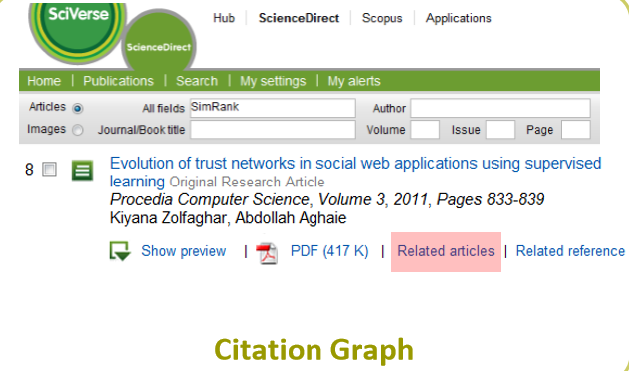

背景介绍

Slide 4
SimRank主要思想
两个物体与相似物体有关联，那么这两个物体是相似的
数学语言表述
条件
两个同类物体A和B
A与C相似，B与D相似
同类物体C与D相似
结论
A与B相似

Slide 5

SimRank数学表述
$$Sim\left(v_{1},v_{2}\right)=\left\{\begin{aligned}1, if v_{1}=v_{2} \\ \frac{c}{\left|I\left(v_{1}\right)\right||I(v_{2})|}\sum_{i=1}^{\left|I\left(v_{1}\right)\right|}{\sum_{j=1}^{\left|I\left(v_{2}\right)\right|}{Sim(I\left(v_{1}\right),I\left(v_{2}\right))}}\end{aligned}\right.$$
注意点：当$I\left(v_{1}\right)= ∅$或$I\left(v_{2}\right)= ∅$， $Sim\left(v_{1},v_{2}\right)=$ 0

Slide 6
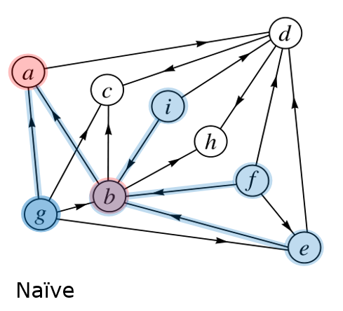
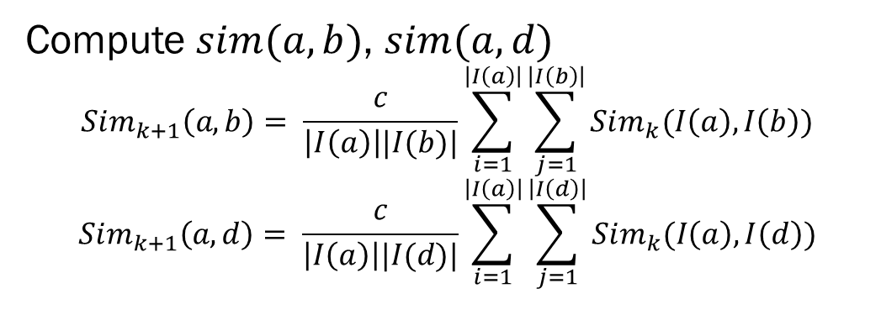
SimRank Optimization——Example
Compute $sim(a,b)$, $sim(a,d)$
$$Sim_{k+1}\left(a,b\right)= \frac{c}{\left|I\left(a\right)\right||I(b)|}\sum_{i=1}^{\left|I\left(a\right)\right|}{\sum_{j=1}^{\left|I\left(b\right)\right|}{Sim_{k}(I\left(a\right),I\left(b\right))}}$$
$$Sim_{k+1}\left(a,d\right)= \frac{c}{\left|I\left(a\right)\right||I(d)|}\sum_{i=1}^{\left|I\left(a\right)\right|}{\sum_{j=1}^{\left|I\left(d\right)\right|}{Sim_{k}(I\left(a\right),I\left(d\right))}}$$

Slide 7
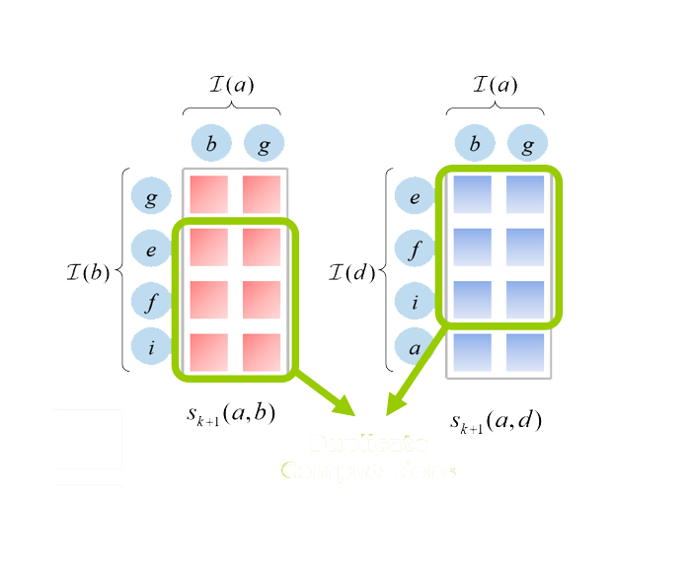

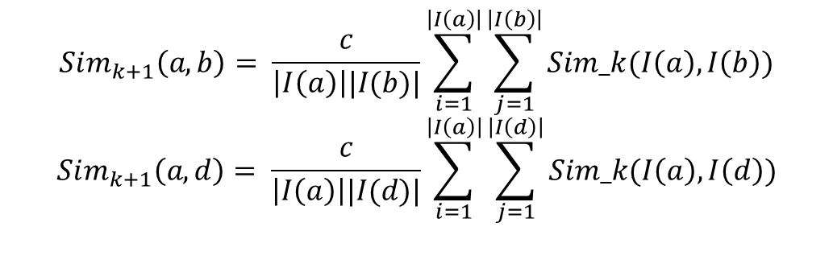
Compute $sim(a,b)$, $sim(a,d)$
$$Sim_{k+1}\left(a,b\right)= \frac{c}{\left|I\left(a\right)\right||I(b)|}\sum_{i=1}^{\left|I\left(a\right)\right|}{\sum_{j=1}^{\left|I\left(b\right)\right|}{Sim_k(I\left(a\right),I\left(b\right))}}$$
$$Sim_{k+1}\left(a,d\right)= \frac{c}{\left|I\left(a\right)\right||I(d)|}\sum_{i=1}^{\left|I\left(a\right)\right|}{\sum_{j=1}^{\left|I\left(d\right)\right|}{Sim_k(I\left(a\right),I\left(d\right))}}$$
重复计算

Slide 8
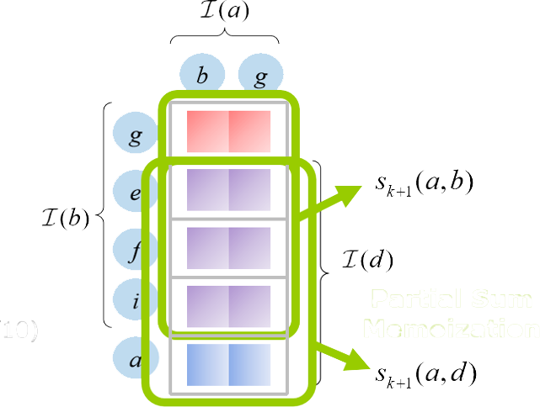
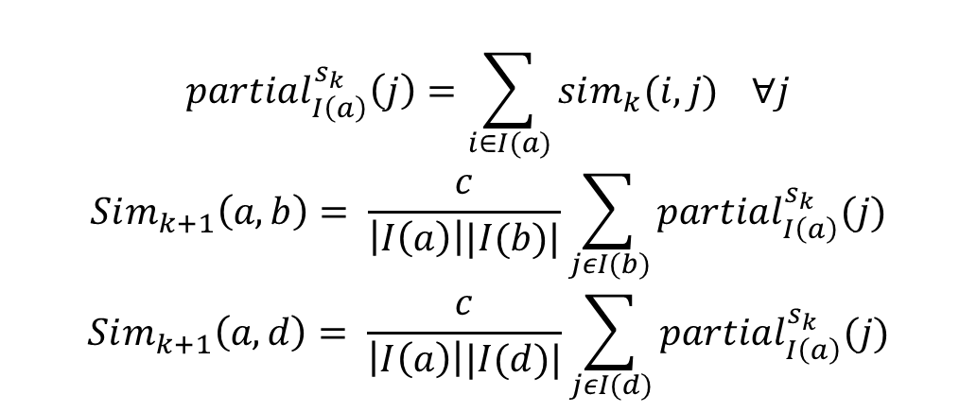
Compute $sim(a,b)$, $sim(a,d)$
$$partial_{I\left(a\right)}^{s_{k}}\left(j\right)=\sum_{i∈I(a)}{sim_{k}(i,j)} ∀j$$
$$Sim_{k+1}\left(a,b\right)= \frac{c}{\left|I\left(a\right)\right||I(b)|}\sum_{jεI(b)}{partial_{I\left(a\right)}^{s_{k}}(j)}$$
$$Sim_{k+1}\left(a,d\right)= \frac{c}{\left|I\left(a\right)\right||I(d)|}\sum_{jεI(d)}{partial_{I\left(a\right)}^{s_{k}}(j)}$$

Slide 9
Semantic简要介绍
语言所蕴含的意义就是语义(semantic)。简单的说，符号是语言的载体。符号本身没有任何意义，只有被赋予含义的符号才能够被使用，这时候语言就转化为了信息，而语言的含义就是语义。
对于计算机科学来说，语义一般是指用户对于那些用来描述现实世界的计算机表示（即符号）的解释，也就是用户用来联系计算机表示和现实世界的途径。

Slide 10
Semantic Similarity
两个词语之间的相似性是基于它们的含义或语义内容的相似性，而不是根据其句法表示。

Slide 11
Semantic Similarity
两个词语之间的相似性是基于它们的含义或语义内容的相似性，而不是根据其句法表示。
Semantic Similarity 与 Semantic Relatedness.
Question：汽车与公交汽车，汽车与道路交通

Slide 12
Semantic Similarity
两个词语之间的相似性是基于它们的含义或语义内容的相似性，而不是根据其句法表示。
Semantic Similarity 与 Semantic Relatedness.
Semantic Similarity——汽车与公共汽车
Semantic Relatedness——汽车与道路交通，汽车与公共汽车

Slide 13
Semantic Similarity
两个词语之间的相似性是基于它们的含义或语义内容的相似性，而不是根据其句法表示。
Semantic Relatedness包括两个术语之间的任何关系，
Semantic Similarity仅包括“is a”关系。

Slide 14
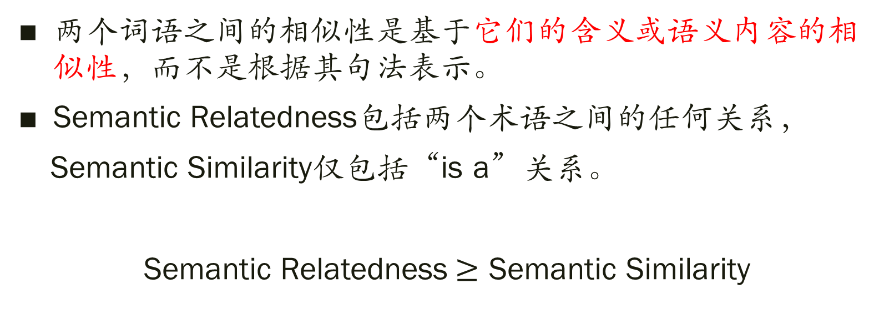
Semantic Similarity
两个词语之间的相似性是基于它们的含义或语义内容的相似性，而不是根据其句法表示。
Semantic Relatedness包括两个术语之间的任何关系，
Semantic Similarity仅包括“is a”关系。
Semantic Relatedness$≥$ Semantic Similarity

Slide 15
如何定义Semantic Similarity?
Intuition 1: The similarity between A and B is related to their commonality. The more commonality they share, the more similar they are.
Intuition 2: The similarity between A and B is related to the differences between them. The more differences they have, the less similar they are.
Intuition 3: The maximum similarity between A and B is reached when A and B are identical, no matter how much commonality they share.

Slide 16
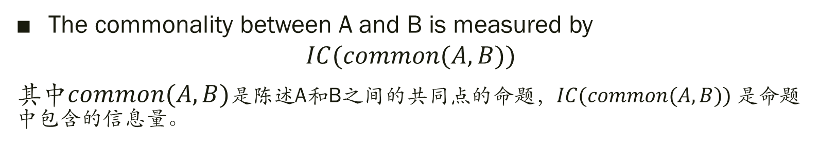
如何定义commonality
The commonality between A and B is measured by
$$IC(common(A,B))$$
其中$common(A,B)$是陈述A和B之间的共同点的命题，$IC(common(A,B))$是命题中包含的信息量。

Slide 17
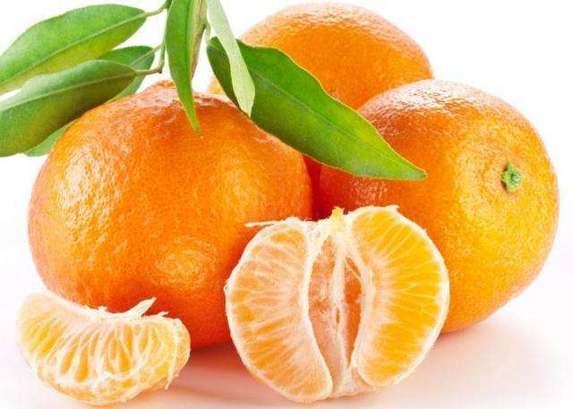
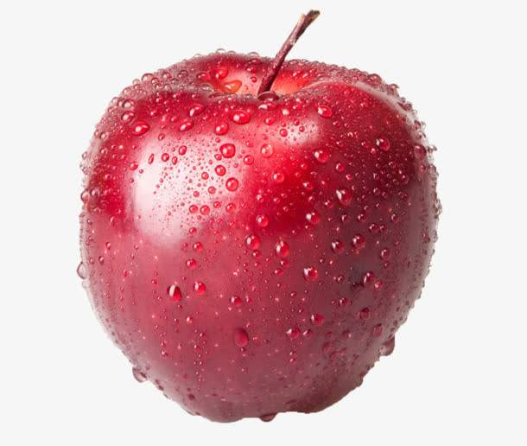
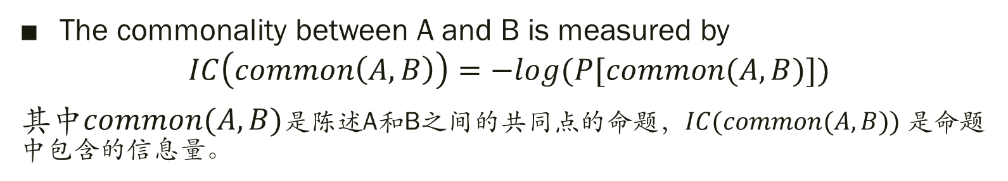
如何定义commonality
The commonality between A and B is measured by
$$IC\left(common\left(A,B\right)\right)=−log(P[common(A,B)])$$
其中$common(A,B)$是陈述A和B之间的共同点的命题，$IC(common(A,B))$是命题中包含的信息量。
$$IC\left(common\left(A,B\right)\right)=IC\left(fruit\right)$$

Slide 18
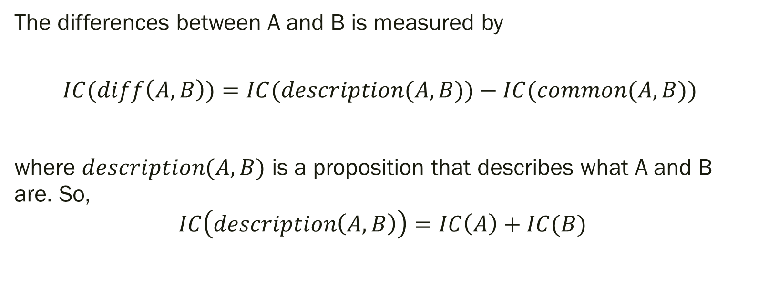
如何定义difference
The differences between A and B is measured by
$$IC(diff\left(A,B\right))=IC(description(A,B))−IC(common(A,B))$$
where $description(A,B)$ is a proposition that describes what A and B are. So,
$$IC\left(description\left(A,B\right)\right)=IC\left(A\right)+IC(B)$$

Slide 19
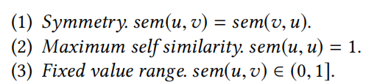

如何定义Semantic Similarity?
The semantic similarity between A and B, $sem(A,B),$is a function of their commonalities and differences. That is,
$sem(A,B)=f(IC(common(A,B));IC(description(A,B))$

Slide 20
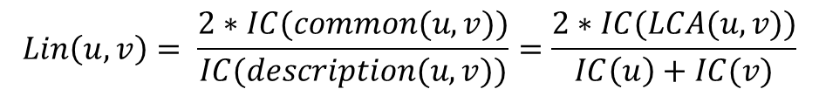
如何定义Semantic Similarity?
The semantic similarity between A and B, $sem(A,B),$is a function of their commonalities and differences. That is,
$sem(A,B)=f(IC(common(A,B));IC(description(A,B))$
$$Lin\left(u,v\right)= \frac{2∗IC(common(u,v))}{IC(description(u,v))}=\frac{2∗IC(LCA(u,v))}{IC\left(u\right)+IC(v)}$$

Slide 21

SimRank With Semantic
$$sim\left(u,v\right)=\frac{sem\left(u,v\right)∗c}{N_{u,v}}\sum_{i=1}^{\left|I\left(v_{1}\right)\right|}{\sum_{j=1}^{\left|I\left(v_{2}\right)\right|}{Sim(I_{i}\left(u\right),I_{j}\left(v\right))}}∗W\left(I_{i}\left(u\right),u\right)∗W(I_{j}\left(v\right),v)$$
$$N_{u,v}= \sum_{i=1}^{\left|I\left(v_{1}\right)\right|}{\sum_{j=1}^{\left|I\left(v_{2}\right)\right|}{Sem(I_{i}\left(u\right),I_{j}\left(v\right))}}∗W\left(I_{i}\left(u\right),u\right)∗W(I_{j}\left(v\right),v)$$

Slide 22
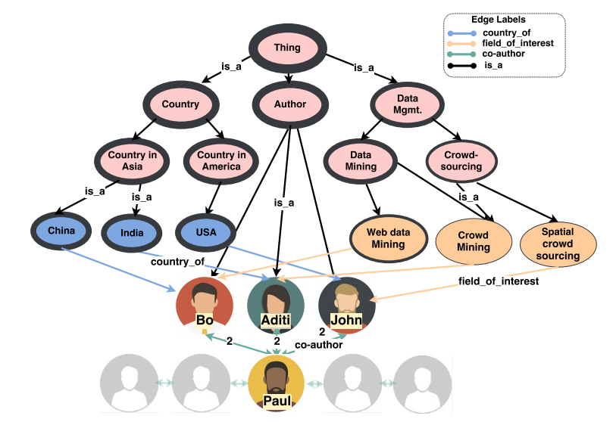
How to calculate IC(v)

Slide 23
How to calculate IC(v)
根据语料库中出现的频次
会出现什么问题？

Slide 24
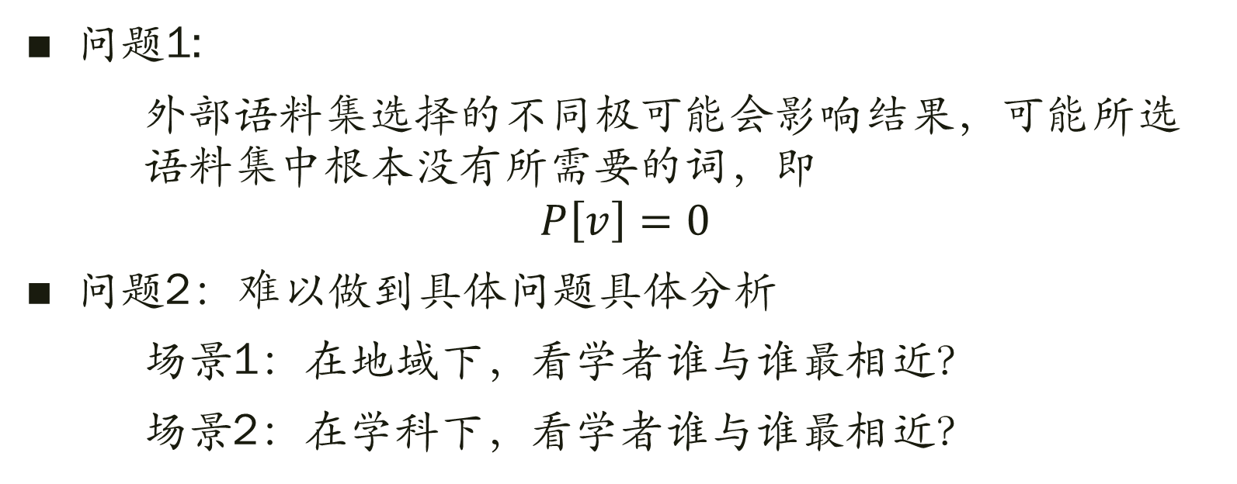
问题
问题1:
外部语料集选择的不同极可能会影响结果，可能所选 语料集中根本没有所需要的词，即
$$P\left[v\right]=0$$
问题2：难以做到具体问题具体分析
场景1：在地域下，看学者谁与谁最相近？
场景2：在学科下，看学者谁与谁最相近？

Slide 25
解决1——尽可能扩大语料集
概念
越普遍
IC值越低
越普遍出现的词
搜索出来的词条数越多
利用搜索引擎，借助搜索词条数目来衡量概念的普遍性

Slide 26
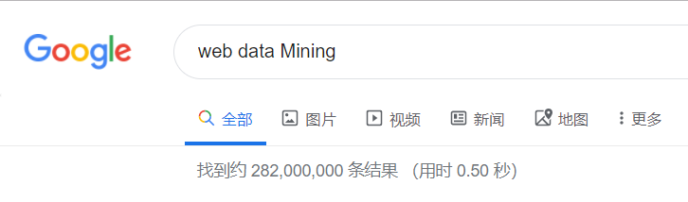
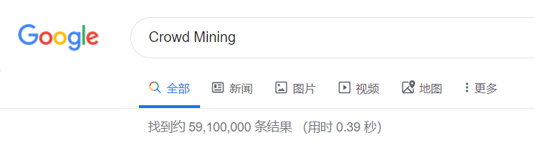
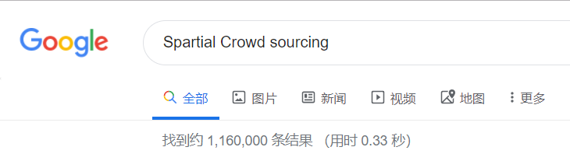
解决1——尽可能扩大语料集
利用搜索引擎
灵感来源：越普遍出现的词，搜索出来的词条数越多

Slide 27


解决1——尽可能扩大语料集
利用搜索引擎
灵感来源：越普遍出现的词，搜索出来的词条数越多
$$IC\left(v\right)=−log(P[v])$$
$$IC\left(v\right)=1,000,000/N(v)$$
其中N(v)为搜索引擎中v词条的个数

Slide 28
解决2 ——？？？
最原始的Simrank
只考虑图结构而忽略了label信息

Slide 29
解决2——？？？
最原始的Simrank
只考虑图结构而忽略了label信息
加入sem(u,v)的Simrank
考虑到了label信息，但是忽略了问题信息

Slide 30
解决2 ——？？？
最原始的Simrank
只考虑图结构而忽略了label信息
加入sem(u,v)的Simrank
考虑到了label信息，但是忽略了问题信息
如何在上述基础上，
将问题信息考虑进去？

Slide 31
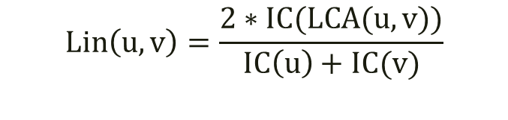
解决2——针对不同问题给IC加上权重
$$Lin\left(u,v\right)=\frac{2∗IC(LCA(u,v))}{IC\left(u\right)+IC(v)}$$

Slide 32
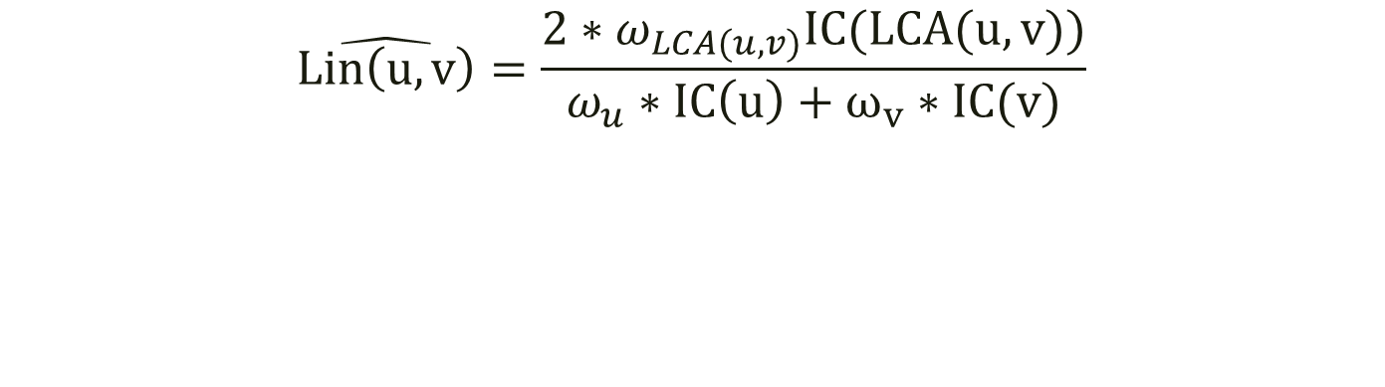
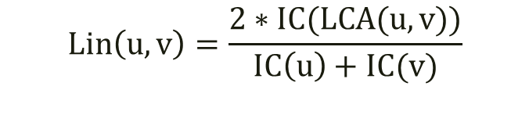
解决2——针对不同问题给IC加上权重
$$\hat{Lin\left(u,v\right)}=\frac{2∗ω_{LCA(u,v)}IC(LCA(u,v))}{ω_{u}∗IC\left(u\right)+ω_{v}∗IC(v)}$$
$$Lin\left(u,v\right)=\frac{2∗IC(LCA(u,v))}{IC\left(u\right)+IC(v)}$$

Slide 33

解决2——针对不同问题给IC加上权重
$$\hat{Lin\left(u,v\right)}=\frac{2∗ω_{LCA(u,v)}IC(LCA(u,v))}{ω_{u}∗IC\left(u\right)+ω_{v}∗IC(v)}$$
$$Lin\left(u,v\right)=\frac{2∗IC(LCA(u,v))}{IC\left(u\right)+IC(v)}$$
权重$ω$为word与具体问题主题(key)的语义相关性衡量。相关性越大，权重越大
$$ω_{u}=res\left(u, key\right)=IC(LCA\left(u,key\right))$$

Slide 34
总结
提出了优化带有语义的SimRank的方案
提出了结合具体问题的SimRank with Semantic的方案
介绍了SimRank的优化方案，降低了计算时间复杂度

Slide 35
未来方向
实践是检验理论的唯一标准，因为时间的紧迫性，现阶段仅处于理论猜想阶段，随后会真正通过实验来调整理论。
Semantic语义仅仅停留在了词语的意思，未曾考虑情感色彩。若涉及到情感问题相似度衡量可能会出现问题。这可以是以后的研究的方向。

Slide 36
REFERENCE
Antonellis I , Garcia-Molina H , Chang C C . Simrank++: Query rewriting through link analysis of the click graph[J]. 2007.
Fang Y, Lin W, Zheng V W, et al. Semantic proximity search on graphs with metagraph-based learning[C]//2016 IEEE 32nd International Conference on Data Engineering (ICDE). IEEE, 2016: 277-288.
Lin D. An information-theoretic definition of similarity[C]//Icml. 1998, 98(1998): 296-304.
Lizorkin D , Velikhov P , Grinev M , et al. Accuracy estimate and optimization techniques for SimRank computation[J]. VLDB Journal, 2010, 19(1):45-66.
Resnik, P. (1995). Using information content to evaluate semantic similarity in a taxonomy. In Proc. of IJCAI-95, Vol. 1, pp. 448– 453.
Seco N, Veale T, Hayes J. An Intrinsic Information Content Metric for Semantic Similarity in WordNet.[C]// 2004.
Youngmann B, Milo T, Somech A. Boosting SimRank with Semantics[C]//EDBT. 2019: 37-48.
Zheng W, Zou L, Feng Y, et al. Efficient simrank-based similarity join over large graphs[J]. Proceedings of the VLDB Endowment, 2013, 6(7): 493-504.

Slide 37
Thanks For Listening

